Slide 1
ΤΑΥΤΟΧΡΟΝΗ ΜΥΚΗΤΑΙΜΙΑ ΣΕ ΑΙΜΑΤΟΛΟΓΙΚΟ ΑΣΘΕΝΗ ΜΕ 2 ΕΙΔΗ CANDIDA Η ΑΞΙΑ ΤΗΣ ΣΥΝΔΡΟΜΙΚΗΣ ΔΙΑΓΝΩΣΗΣ Μ. ΔΗΜΗΤΡΙΟΥ¹, Σ. ΑΡΚΟΥΛΗ¹, Φ. ΚΟΥΣΚΟΥΜΠΕΚΟΥ², Π. ΚΑΡΛΕ², Μ. ΚΙΜΟΥΛΗ² Μικροβιολογικό Εργαστήριο Γ.Α.Ν.Π. «ΜΕΤΑΞΑ» Μικροβιολογικό Εργαστήριο Γ.Ν.Ν. «Άγιος Παντελεήμων»

Slide 2
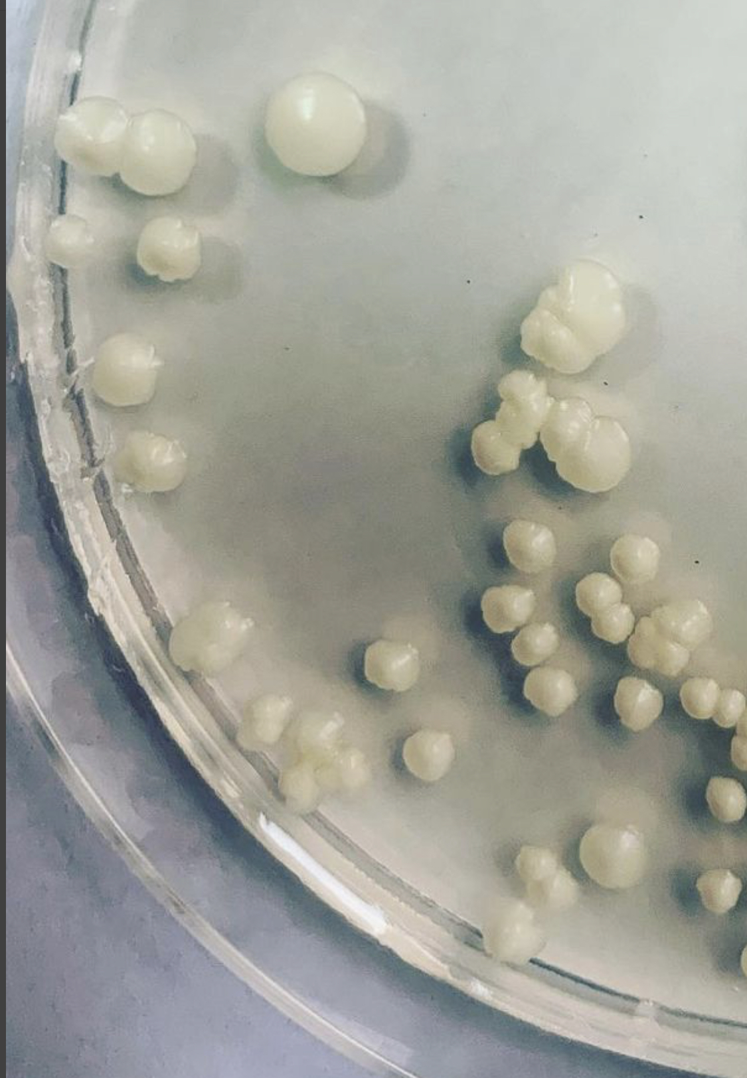
Εισαγωγή: Οι μυκηταιμίες αποτελούν σημαντικότατη λοίμωξη με μεγάλο δείκτη θνησιμότητας. Η έγκαιρη διάγνωση και η κατάλληλη θεραπεία έχει αποδειχτεί ότι μειώνει αισθητά αυτό το δείκτη. Στους ανοσοκατεσταλμένους ασθενείς παίζει καταλυτικό ρόλο για την επιβίωσή τους.
Σκοπός: Σκοπός της παρούσας εργασίας είναι η παρουσίαση περιστατικού ογκολογικού νοσοκομείου στο οποίο σε αποτυχία ταυτοποίησης του μύκητα με τις συμβατικές μεθόδους, η συνδρομική διάγνωση αποκάλυψε ταυτόχρονη μυκηταιμία από δύο διαφορετικά είδη Candida.
Υλικό και Μέθοδοι: Θήλυ ασθενής 52 ετών, με NHL μετά από αυτόλογη μεταμόσχευση μ.ο. παρουσιάζει πυρετό. Λαμβάνονται αιμοκαλλιέργειες και καλύπτεται με εμπειρική θεραπεία. Οι αιμοκαλλιέργειες αποβαίνουν θετικές με TOP τις 12 ώρες. Από τη gram αναδεικνύεται μύκητας. Η προσπάθεια για ταυτοποίηση και μυκητόγραμμα γίνεται με το ημιαυτοματοποιημένο σύστημα Vitek2 το οποίο αδυνατεί να δώσει αποτέλεσμα. Η ασθενής δε μπορεί να λάβει αμφοτερικίνη λόγω κακής ηπατικής λειτουργίας. Αποφασίζεται χρήση μοριακής μεθόδου προκειμένου να γίνει συνδρομική διάγνωση με πολυπλεκτική PCR.

Slide 3
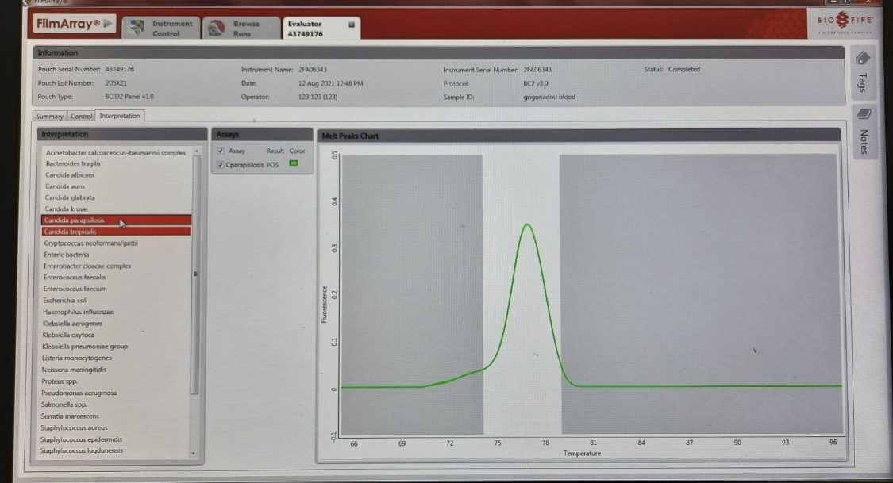
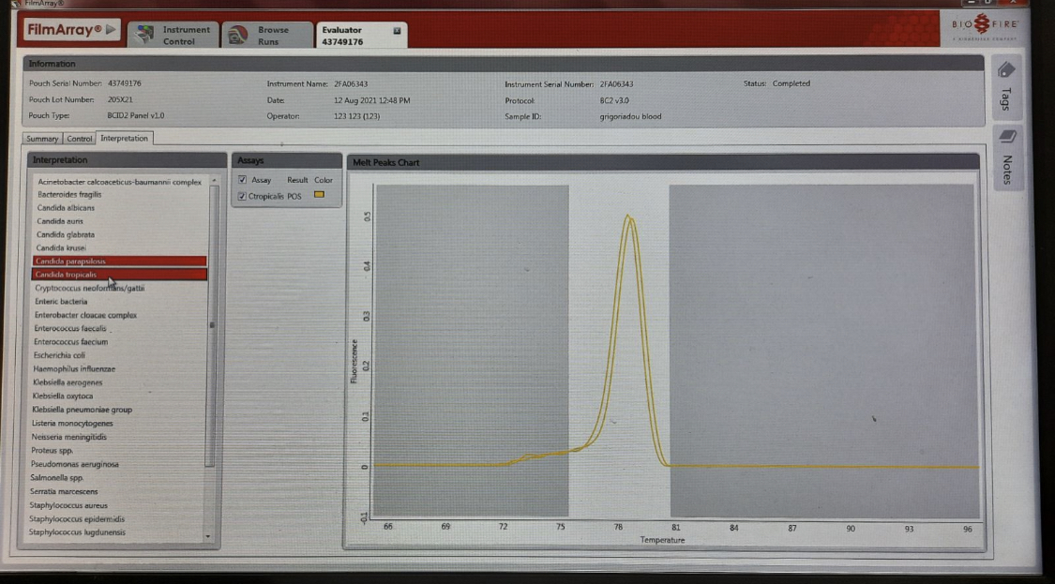
Αποτελέσματα: Αποκαλύπτεται διπλή ταυτόχρονη μυκηταιμία με Candida parapsilosis και Candida tropicalis. Το αποτέλεσμα εξάγεται σε μία ώρα. Η ασθενής τίθεται σε μικαφουγκίνη.
C.parapsilosis C. tropicalis
Συμπεράσματα: Η συνδρομική διάγνωση σε βαριά και επείγοντα περιστατικά μπορεί κυριολεκτικά να δώσει λύση εκεί που οι συμβατικές μέθοδοι αδυνατούν και να σώσει τη ζωή ασθενών με ανοσοκαταστολή βοηθώντας στην έγκαιρη και στοχευμένη θεραπεία.

